Slide 1
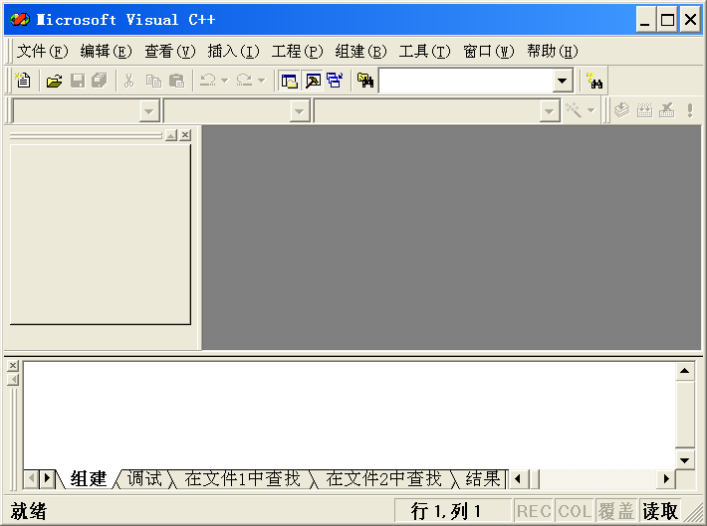
用Vc++6.0调试程序的过程
启动VC++ 6.0
开始、程序、Microsoft Visual Studio6.0、VC++ 6.0
C++程序的调试过程
编辑
编译
连接
运行

Slide 2
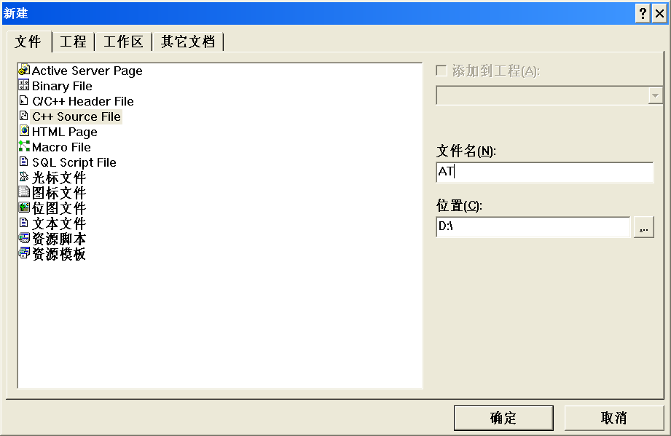
用Vc++6.0调试程序的过程
编辑程序
1.执行FILE→NEW（文件→ 新建）
2.输入程序
3.保存文件
执行FILE→SAVE（文件→ 保存）
（1）选文件选项卡
（2）在列表中选C++ Source File
（3）确定主文件名
（4）确定文件存储位置
在D盘的根文件夹新建了一个C++源程序文件：AT.CPP

Slide 3
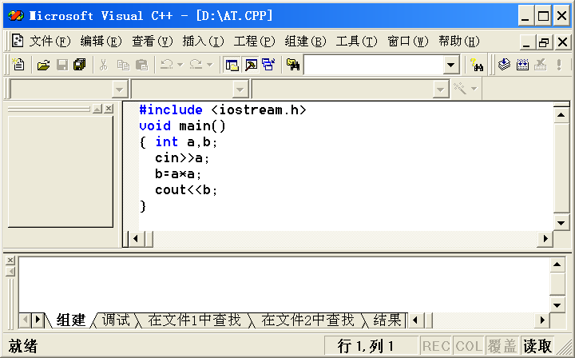
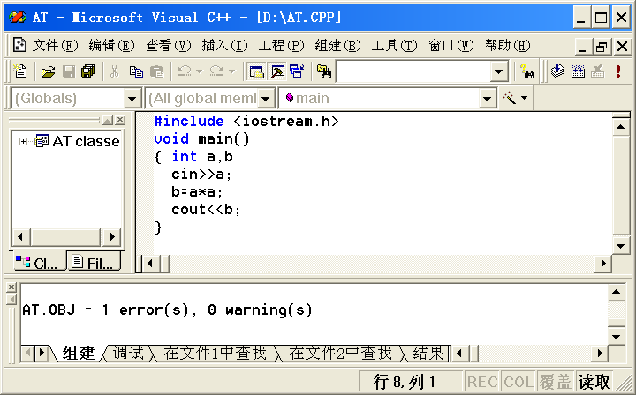
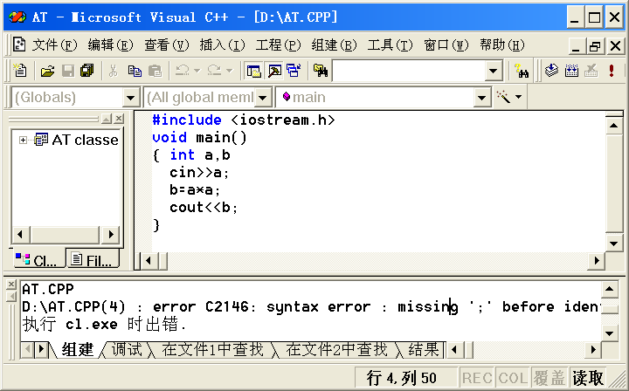
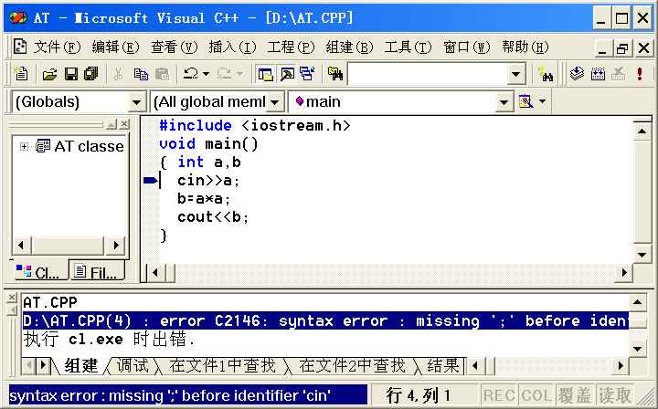
用Vc++6.0调试程序的过程
编译程序
执行build →compile（组建→编译）命令
或点击按钮
有两类错误：
Warning和error
Warning：警告，可忽略
Error：致命错误，必须改正才能进行下一步
找错误位置的方法：
1.滚动窗口内容显示错误信息
2.在错误信息处双击鼠标

Slide 4

用Vc++6.0调试程序的过程
连接和运行程序
执行build →execute（组建→执行）命令
或点击按钮
连接时也会出现错误，修改以后才能继续

Slide 5
用Vc++6.0调试程序的过程
关闭工作空间
执行file → close workspace（文件→关闭工作空间）命令
需要关闭工作空间的情况：
1.调试完一个程序，要开始调试下一个程序，需要先关闭工作空间（执行关闭工作空间命令，弹出对话框，选择是）
2.正在调试的文件另存为另一个文件名后，需要关闭正在使用的工作空间（执行关闭工作空间命令，弹出对话框，选择否）
强行终止VC运行
调试程序过程中，如果VC环境不响应（编译按钮 灰色显示，失效），要用任务管理器强行终止VC的运行。
启动任务管理器：CTRL+ALT+DEL

